Slide 1
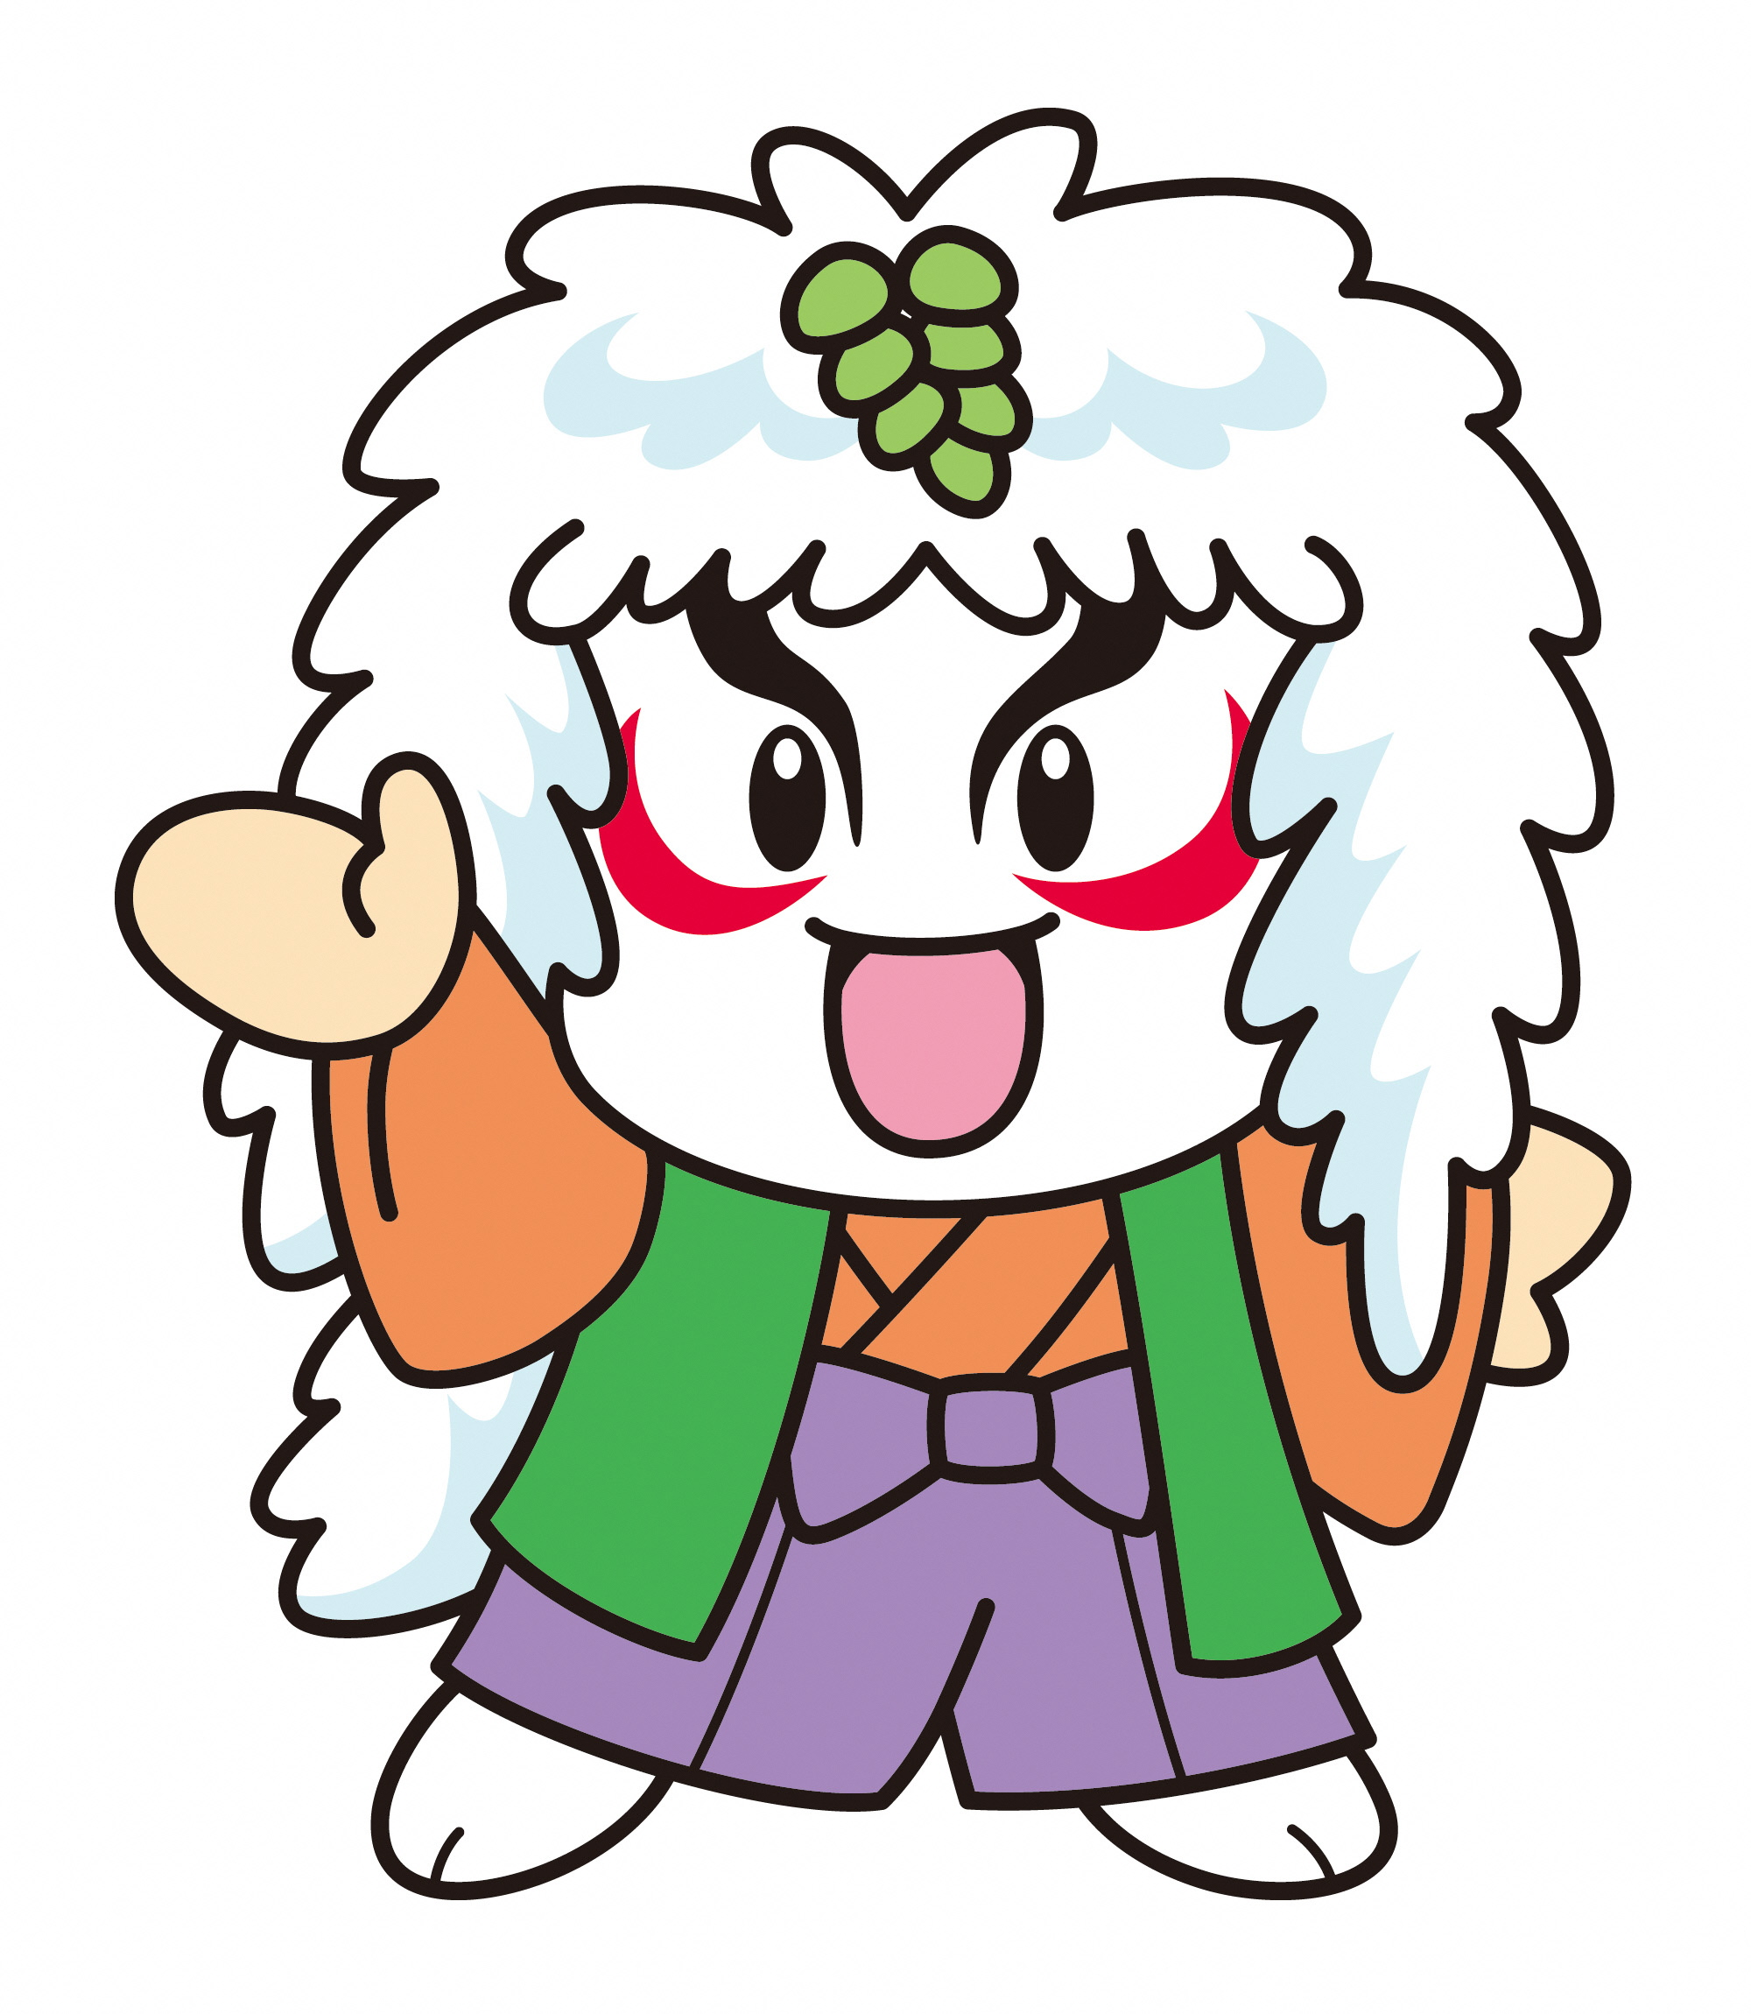
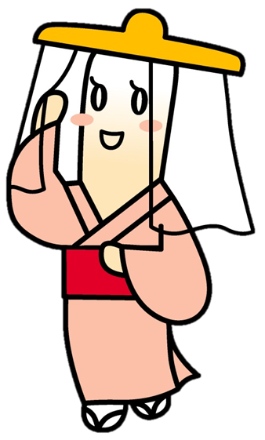
事前学習シート①
年 組 番 氏名__________________＿＿＿
～鹿角地域について調べよう～
小坂町かぶきん
Q１．鹿角市、小坂町はどこにあるの？面積はどのくらい？
Ｑ５．鹿角市、小坂町の有名なお祭りやイベントは？
鹿角市
小坂町
鹿角市
小坂町
Q２. 鹿角市、小坂町の現在の人口は何人？
Ｑ６．鹿角市、小坂町の人気なお土産や郷土料理は？
鹿角市
小坂町
鹿角市
小坂町
Q３．２０４０年、鹿角市、小坂町の予想人口は何人？
Ｑ７．その他、気になることを調べてみよう！
鹿角市
小坂町
例：鹿角地域には世界遺産やユネスコ無形文化遺産はあるかな？
Q４．鹿角市、小坂町の有名な観光スポットは？
小坂町
鹿角市
小坂町
鹿角市たんぽ小町ちゃん

Slide 2
事前学習シート②
年 組 番 氏名__________________＿＿＿
～あなたの暮らす地域を振り返ろう～
小坂町かぶきん
Q１．あなたの暮らす地域の位置や、面積は？
Ｑ５．あなたの暮らす地域の有名なお祭りやイベントは？
Q２．あなたの暮らす地域の現在の人口は何人？
Ｑ６．あなたの暮らす地域の人気なお土産や郷土料理は？
Q３．２０４０年、あなたの暮らす地域の予想人口は何人？
Ｑ７．鹿角地域とあなたの暮らす地域を比べて、
似ているところ、違うところを書いてみよう！
例：あなたの暮らす地域には世界遺産や無形文化遺産はあるかな？
Q４．あなたの暮らす地域の有名な観光スポットは？
鹿角市たんぽ小町ちゃん

Slide 3
事前学習シート③
年 組 番 氏名__________________＿＿＿
～「問い」を設定しよう～
小坂町かぶきん
１．鹿角市、小坂町の気になること、疑問に思うことを書こう！
３．問いの答え（仮説）を考えよう！
原因・理由はなんだろう？
４．問いの調べ方を考えよう！
何を使う？誰に聞く？どこに行く？
２．「１」で書いた中から１つ選んで、問いを設定しよう！
一番気になる、調べてみたいことは何だろう？
３
鹿角市たんぽ小町ちゃん

Slide 4
事後学習シート①
年 組 番 氏名__________________＿＿＿
～振り返りをしよう～
小坂町かぶきん
１．設定した問い（復習）
３．「２」以外に学んだこと、気づいたことをまとめよう！
２．設定した問いについて、分かったことをまとめよう！
鹿角市たんぽ小町ちゃん

Slide 5
事後学習シート②
年 組 番 氏名______________＿＿＿____
～自分にできることを考えよう～
小坂町かぶきん
１．学んだこと、気づいたことがＳＤＧｓのどのターゲット
と結びつくか、考えてみよう！
２．学んだこと、気づいたことを、自分の地域や暮らし
に置き換えて考えてみよう！
３．学んだこと、気づいたことを活かして、今日から
自分にできることは何か、考えてみよう！
鹿角市たんぽ小町ちゃん

Slide 6
事前学習シート①【記入例】
年 組 番 氏名__________________＿＿＿
～鹿角地域について調べよう～
小坂町かぶきん
Q１．鹿角市、小坂町はどこにあるの？面積は？
Ｑ５．鹿角市、小坂町の有名なお祭りやイベントは？
鹿角地域は、北東北のほぼ中央、秋田県北東部に位置し、十和田湖、八幡平からなる「十和田八幡平国立公園」を有する自然環境に恵まれた地域です。
面積は、鹿角市：707.52㎢、小坂町：201.70㎢です。
【鹿角市】
花輪ばやし、花輪ねぷた、毛馬内盆踊り、大日堂舞楽など
【小坂町】
小坂七夕祭り、小坂町アカシア祭り、小坂クリスマスマーケットなど
Q３．鹿角市、小坂町の現在の人口は何人？
Q２. 鹿角市、小坂町の現在の人口は何人？
Ｑ６．鹿角市、小坂町の人気なお土産や郷土料理は？
鹿角市：29,566人（2021年3月時点）
小坂町：4,803人（2021年12月時点）
【鹿角市】
きりたんぽ、けいらん、北限の桃、かづの牛、八幡平ポークなど
【小坂町】
アカシア蜂蜜、桃豚、小坂町かつらーめんなど
Q３．２０４０年、鹿角市、小坂町の予想人口は何人？
Ｑ７．その他、気になることを調べてみよう！
鹿角市：21,140人
小坂町：3,011人
※国立社会保障・人口問題研究所『日本の地域別将来推計人口（平成25年3月推計）』参照
・世界遺産（特別史跡大湯環状列石）
・ユネスコ無形文化遺産（花輪ばやし、大日堂舞楽）
・高齢化率（鹿角市：40.3％、小坂町：44.2％）
※『令和元年秋田県の人口―秋田県年齢別人口流動調査―』
・アクセス環境（東北自動車道：鹿角八幡平ＩＣ、十和田
ＩＣ、小坂ＩＣ、ＪＲ花輪線）
・地理（八幡平、十和田湖、奥羽山脈など）
・学校数
（鹿角市：小学校７校、中学校４校、高等学校２校
小坂町：小学校１校、中学校１校、高等学校１校） など
Q４．鹿角市、小坂町の有名な観光スポットは？
【鹿角市】
道の駅かづの、道の駅おおゆ、特別史跡大湯環状列石、
史跡尾去沢鉱山、秋田八幡平・湯瀬・大湯温泉郷など
【小坂町】
康楽館、小坂鉱山事務所、小坂鉄道レールパーク、
道の駅こさか七滝など

Slide 7
事前学習シート②【記入例】
年 組 番 氏名__________________＿＿＿
～あなたの暮らす地域を振り返ろう～
小坂町かぶきん
Q１．あなたの暮らす地域の位置や、面積は？
Ｑ５．あなたの暮らす地域の有名なお祭りやイベントは？
Q２．あなたの暮らす地域の現在の人口は何人？
Ｑ６．あなたの暮らす地域の人気なお土産や郷土料理は？
Q３．２０４０年、あなたの暮らす地域の予想人口は何人？
Ｑ７．鹿角地域とあなたの暮らす地域を比べて、
似ているところ、違うところを書いてみよう！
・鹿角地域の方が、人口減少幅が大きい。
・鹿角地域の方が面積が広いが、人口は少ない
（人口密度が小さい）。
・鹿角地域の方が高齢化率が高い。
・鹿角地域の方が、昔ながらの温泉や建物、祭り
が多い。
・鹿角地域には、○○遺産などの文化財が多い。
・自分たちの地域の方が、学校数が多い。
・自分たちの地域にも、ブランド牛や豚がある。
・自分たちの地域にも、国立公園がある。 など
Q４．あなたの暮らす地域の有名な観光スポットは？
鹿角市たんぽ小町ちゃん

Slide 8
事前学習シート③【記入例】
年 組 番 氏名__________________＿＿＿
～「問い」を設定しよう～
小坂町かぶきん
１．鹿角市、小坂町の気になること、疑問に思うことを書こう！
３．問いの答え（仮説）を考えよう！
・「きりたんぽ」の名前の由来は？
・人口が少ないのに、なぜ花輪ばやしのような豪
華絢爛なお祭りが開催されているのか？
・人口減少が進む中で、どうやって貴重な建造物
やお祭りを保存・継承しようとしているのか？
・なぜ小坂町には明治時代の建物が多いのか？
・なぜ小坂町には世界トップクラスのリサイクル
関連施設が集積しているのか？
・鉱山があるとなぜ町は発展するのか？
・砂金をたくさん採るコツは？
など
・外国から持ってこられたアカシアが大繁殖したから。
・蜂蜜を特産品にしようとした町の計画。
・元々アカシアがたくさん生えていたところに町がで
きた。
・煙害により木が枯れた山を再生するため植えたアカ
シアが町全体に広がったから。
など
４．問いの調べ方を考えよう！
・インターネットで検索する。
・図書館の本を調べてみる。
・現地の方に聞き取りする。
・現地でパンフレットを集める。
など
２．「１」で書いた中から１つ選んで、問いを設定しよう！
・なぜ小坂町には約３００万本ものアカシアが植えら
れているのか？
など
鹿角市たんぽ小町ちゃん

Slide 9
事後学習シート①【記入例】
年 組 番 氏名__________________＿＿＿
～振り返りをしよう～
小坂町かぶきん
１．設定した問い（復習）
３．「２」以外に学んだこと、気づいたことをまとめよう！
・きりたんぽづくりに使う棒が秋田杉だったり、お米
があきたこまちだったり、地元に昔から伝わる郷土
料理は、地元にある食材や資源を活用している。
・花輪ばやしの屋台や、明治百年通りの建物など、鉱
山で栄えた時代に生まれたお祭りや遺産を、ただ継
承するだけでなく、活用しようと取り組んでいる。
・花輪ばやし、鹿角ホルモン、康楽館、アカシア蜂蜜
など、鹿角地域のいろいろな文化の元をたどると、
鉱山に行き着く。
・鉱山には、経済が大きく発展するという正の側面と、
煙害が環境破壊につながるという負の側面がある。
しかし、小坂町ではアカシアの植林によってアカシ
ア蜂蜜という特産品を生み出すなど、その負の側面
を乗り越えてきた。
・スマーフォンなどの身近なものから、貴重な
金属を回収できることを知った。
など
２．設定した問いについて、分かったことをまとめよう！
・きりたんぽは、山子の携帯食として生まれたと
言われている。
・花輪ばやしは、地元の小学校などへの出前授業
などをとおして、継承しようとしている。
・小坂町はかつて鉱山で栄え、秋田県内で２番目
の人口を誇っていた。
・小坂鉱山や尾去沢鉱山周辺では、煙害によって
山の木が枯れてしまったが、地道な植林活動で
豊かな自然を取り戻した。
・アカシアは生命力が強いため、ハゲ山となって
しまった山の再生に使われた。
など
鹿角市たんぽ小町ちゃん

Slide 10
事後学習シート②【記入例】
年 組 番 氏名______________＿＿＿____
～自分にできることを考えよう～
小坂町かぶきん
１．学んだこと、気づいたことがＳＤＧｓのどのターゲット
と結びつくか、考えてみよう！
２．学んだこと、気づいたことを、自分の地域や暮らし
に置き換えて考えてみよう！
【目標８：働きがいも、経済成長も】
・伝統文化や文化財は、活用しながら保存すること
で、持続可能な観光となる。
【目標１１：住み続けられるまちづくりを】
・経済発展だけを考えるのではなく、環境も配慮し
た形の、持続可能な発展が必要。
【目標１２：つくる責任 つかう責任】
・地元のものを積極的に使ったり、食べることが、
地域経済の活性化につながる。
【目標１５：陸の豊かさも守ろう】
・環境に配慮し、適切に木々を利用することで、山
の自然は守られる。
【目標１７：パートナーシップで目標を達成しよう】
・お祭りなどを通じたコミュニティが、持続可能な
社会の基盤となる。
など
・鹿角地域の文化の軸が鉱山であったように、自分
の地域の軸を探してみたい。
・自分たちの地域のお祭りや伝統工芸を、どうやっ
て継承していこうとしているのか、考えたことが
なかった。
・鉱山による発展にともなう弊害は、今の暮らしで
も考えられる問題だと思った。 など
３．学んだこと、気づいたことを活かして、今日から
自分にできることは何か、考えてみよう！
・地元の食材や郷土料理を積極的に食べることで、
地域の活性化や文化を守ることにつなげる。
・地域のお祭りや伝統工芸を守ろうとしている人の
ことを知る。
・ゴミの分別をしっかりするなど、リサイクルを意
識する。
など
鹿角市たんぽ小町ちゃん

